Slide 1
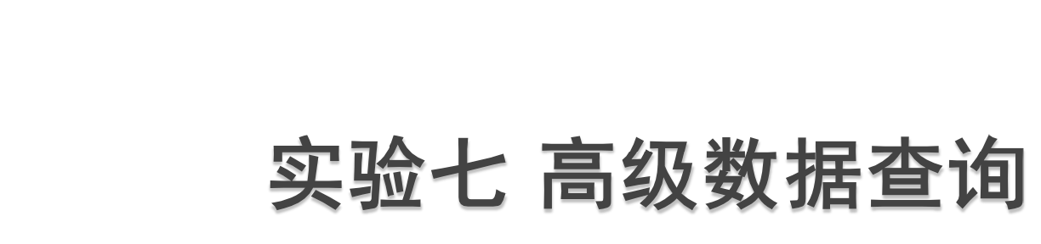

Slide 2
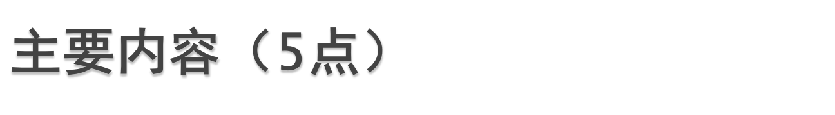
1 连接查询
2 复合条件查询
3 嵌套查询
4 集合查询
5 正则表达式查询

Slide 3
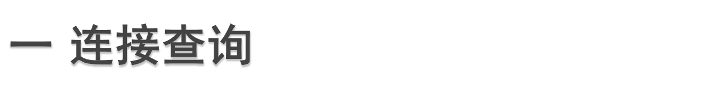
1.笛卡尔积（交叉查询） 3*4=12条
  select * from examiner,department [where …];
  select * from examiner, department where examiner.dname=department.dname;
erid | ername | ersex | erage | ersalary | dname
2009040 | 成志云 | 女 | 35 | 5000 | 历史学院
1990122 | 戴小刚 | 男 | 53 | 8000 | 教育学部
1998039 | 丁向军 | 女 | 42 | 6500 | 文学院
dname | dloca | dtele
历史学院 | 主楼B2 | 58809289
教育学部 | 英东教育楼 | 58808855
文学院 | 主楼B7 | 58807998
物理系 | 物理楼 | 58808135

Slide 4
erid | ername | ersex | erage | ersalary | dname
2009040 | 成志云 | 女 | 35 | 5000 | 历史学院
1990122 | 戴小刚 | 男 | 53 | 8000 | 教育学部
1998039 | 丁向军 | 女 | 42 | 6500 | 文学院
2.内连接
基于自然连接：两个表的公共字段作等值连接，结果中公共字段只出现一次
  select * from examiner natural join department
基于条件连接：选择+笛卡尔积
  select ername,dname,dloca from examiner inner join department on examiner.dname=department.dname;
一模一样！！！
dname | dloca | dtele
历史学院 | 主楼B2 | 58809289
教育学部 | 英东教育楼 | 58808855
文学院 | 主楼B7 | 58807998
物理系 | 物理楼 | 58808135

Slide 5
3.外连接：可以避免悬浮元祖信息的丢失
基于自然连接：
  natural left/right/full outer join
基于条件连接：
  left/right/full outer join……on
erid | ername | ersex | erage | ersalary | dname
2009040 | 成志云 | 女 | 35 | 5000 | 历史学院
1990122 | 戴小刚 | 男 | 53 | 8000 | 教育学部
1998039 | 丁向军 | 女 | 42 | 6500 | 文学院
dname | dloca | dtele
历史学院 | 主楼B2 | 58809289
教育学部 | 英东教育楼 | 58808855
文学院 | 主楼B7 | 58807998
物理系 | 物理楼 | 58808135

Slide 6
  特例：自连接
    自己（表）和自己连接查询
    知识点：表和字段的别名 teacher as a
    例子：查询erid='2009040'的教师所在院系的所有教师
    select t1.erid,t1.ername,t1.dname
    from examiner as t1, examiner as t2
    where t1.dname=t2.dname and t2.erid=‘2009040’;
erid | ername | dname
2009040 | 成志云 | 历史学院
1990122 | 戴小刚 | 教育学部
1998039 | 丁向军 | 历史学院
erid | ername | dname
2009040 | 成志云 | 历史学院
1990122 | 戴小刚 | 教育学部
1998039 | 丁向军 | 历史学院

Slide 7
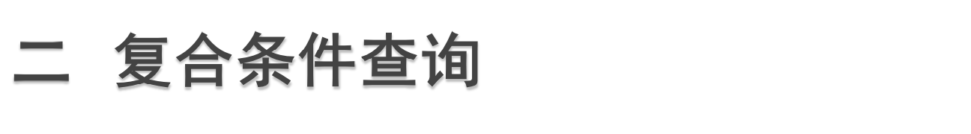
复合条件查询
  在连接查询中添加条件，限制查询结果

Slide 8
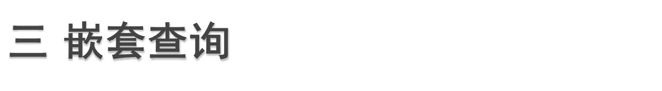
比如：在where语句的条件表达式中运算对象还可以是另一个select语句。
子查询作为表
  select a1 from (select ername,erid from examiner) as r(a1,a2);
  select a1 from (select ername,erid from examiner where …) as r(a1,a2);

Slide 9
子查询作为集合
  先计算子查询，其结果作为外层查询的过滤条件
  常用操作符：ANY(SOME),ALL,IN,EXISTS
  比较运算符：<=,<,>=,>,!=
  select * from examiner
  where erage >= any (
  select erage from examiner
  where erid= '2009040 ' or erid='1995057');
  select dname,avg(erage) from examiner
  group by dname
  having dname in (select dname from examiner where ername='成志云');
{53,49}

Slide 10
子查询作为标量
  select
  (select erage from examiner where ername='成志云')
  +
  (select erage from examiner where ername='戴小刚');
  select ername,dname from examiner where dname=(select dname from examiner where ername='成志云');

Slide 11
group by 子句嵌套
order by 子句嵌套
limit 子句嵌套

Slide 12
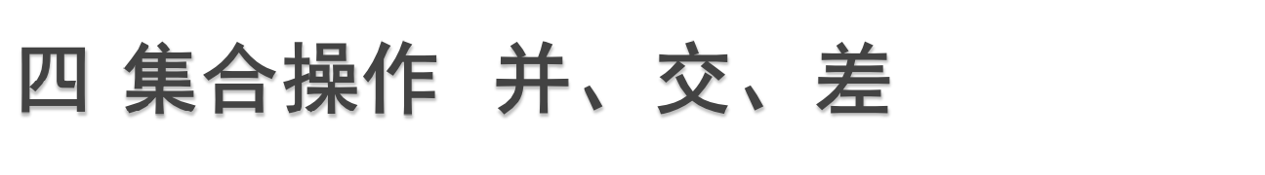
  对几个表执行查询，将结果做并集、交差或者差集操作（查询的字段是一致的）
  UNION [ALL]
  union：去重
  union all：不去重
  intersect [ALL]
  except [ALL]
select erid,ername from examiner
where ersalary>5000
union all
select erid,ername from examiner
where erage between 35 and 45;

Slide 13
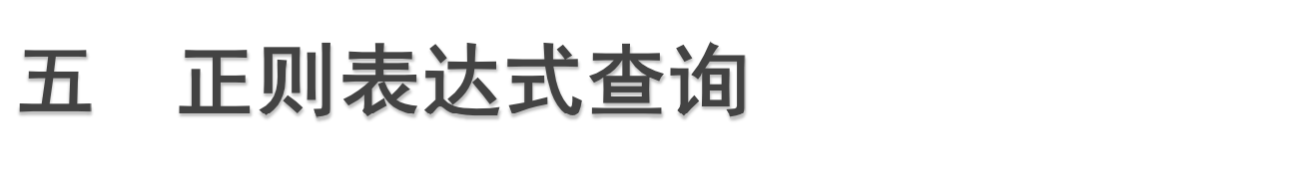
正则表达式通常被用来检索或替换那些符合某个模式的文本内容，根据指定的匹配模式匹配文本中符合要求的特殊字符串
  例如文本中提取电话号码、查找文章中重复的单词、替换某些敏感词语

Slide 14
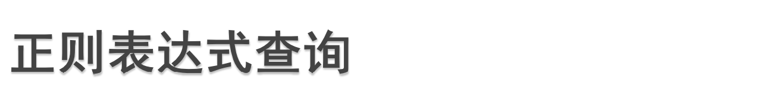
正则表达式的操作符：
  ~：匹配正则表达式，区分大小写
  ~*：匹配正则表达式，不区分大小写
  ！~：不匹配正则表达式，区分大小写
  ！~*：不匹配正则表达式，不区分大小写

Slide 15
字符“^”匹配以特定字符或字符串开头的文本
字符“.”匹配任意一个字符 ‘丁.军'
星号“*”匹配前面的字符任意多次或0次 '王又*'
加号“+”匹配前面的字符至少一次 '王又+'
匹配指定字符串，多个字符串|隔开 ‘大为|春'
方括号[]指定一个字符集合，只匹配其中任意一个字符，即为所查找的文本 '[强栋]'
select * from examiner where ername ~ '^成';

